Slide 1
Прозвенел звонок весёлый.
Мы начать урок готовы.
Будем слушать, рассуждать
И друг другу помогать.
Тема урока:
«Закрепление знаний о глаголе»

Slide 2
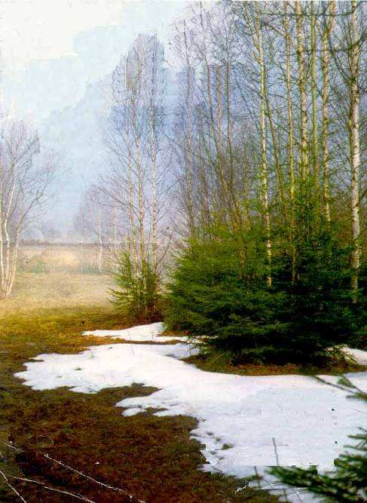
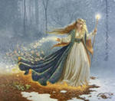
К нам весна ______
быстрыми шагами.
И сугробы _______
под её ногами…
(И. Токмакова)

Slide 3
Проверь себя
ПРОБЕЛ МЕЖДУ ПРЕДЛОГОМ И ДРУГИМ СЛОВОМ (к _ нам, под _ её)
БЕЗУДАРНАЯ ГЛАСНАЯ В КОРНЕ
(весна, шагает, шагами, ногами)
БЕЗУДАРНАЯ ГЛАСНАЯ В ОКОНЧАНИИ ПРИЛАГАТЕЛЬНЫХ (быстрыми)
ЗАГЛАВНАЯ БУКВА

Slide 4
Порядок разбора. 1. Вопрос 2. Глагол 3. Неопределённая форма 4. Время 5. Род (у глагола прошедшего времени) 6. Число
Тают – (что делают?), глагол,
н.ф. таять, настоящее время, множественное число.

Slide 5
Оцени свою работу на уроке
Зелёный цвет – сам справлялся с заданиями, я доволен своей работой на уроке.
Жёлтый цвет – мне иногда нужна была помощь одноклассников.
Я вполне доволен собой.
Красный цвет – задания оказались слишком трудными. Мне нужна помощь.

